Slide 1
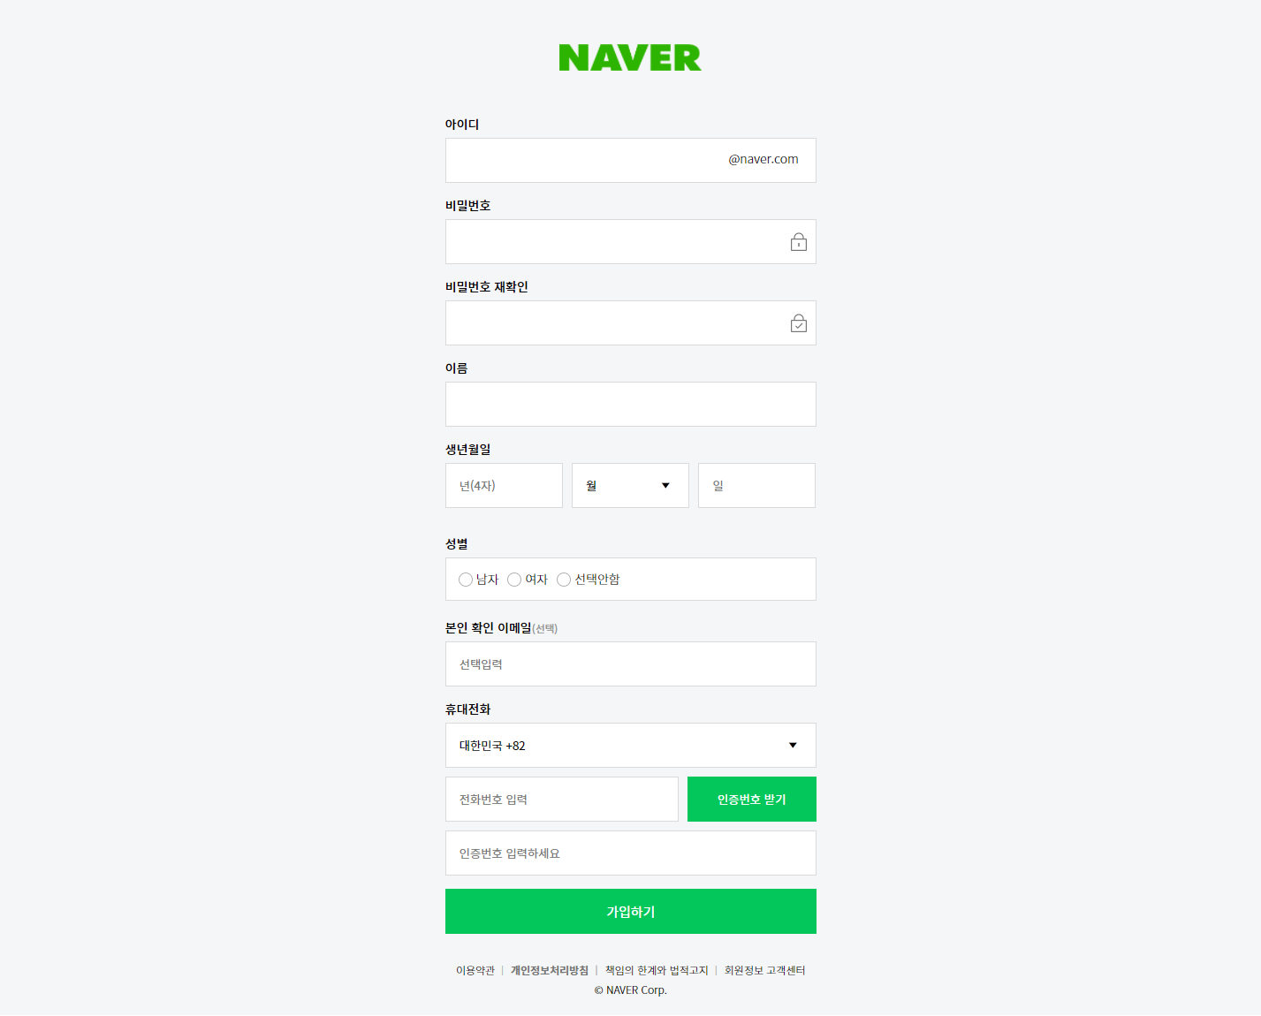
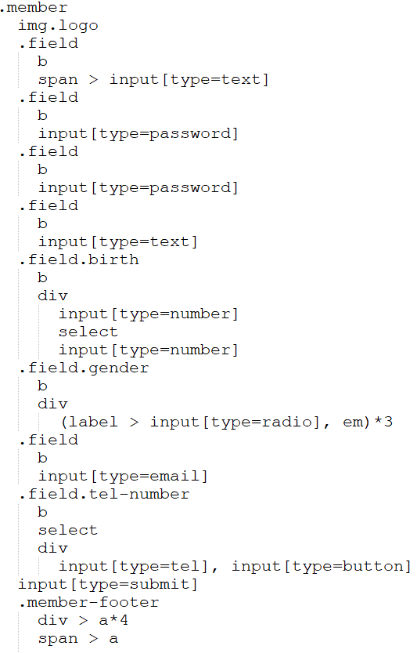
와이어프레임(Wireframe) 제작하기 : WebPage Prototype - 네이버 회원가입 폼
코딩웍스 HTML+CSS+JQUERY퍼블리싱 온라인 강좌

